Slide 1
করোনা ভাইরাস
যে মহামারিতে বিপর্যস্ত হয়ে পড়েছিল পুরো পৃথিবী

Slide 2

করোনা ভাইরাস (COVID-19) একবিংশ শতাব্দীর অন্যতম ভয়াবহ মহামারি হিসেবে ইতিহাসে স্থান করে নিয়েছে। ২০১৯ সালের শেষ দিকে চীনের উহান শহরে প্রথম শনাক্ত হওয়া এই ভাইরাস দ্রুত সারা বিশ্বে ছড়িয়ে পড়ে। বিশ্ব স্বাস্থ্য সংস্থা (WHO) ২০২০ সালের ১১ মার্চ এটিকে একটি বৈশ্বিক মহামারি হিসেবে ঘোষণা করে। এই মহামারি শুধু জনস্বাস্থ্য নয়, বরং অর্থনীতি, শিক্ষা এবং সামাজিক জীবনের প্রতিটি ক্ষেত্রে গভীর প্রভাব ফেলেছে।

Slide 3

আমরা যা যা জানব

Slide 4
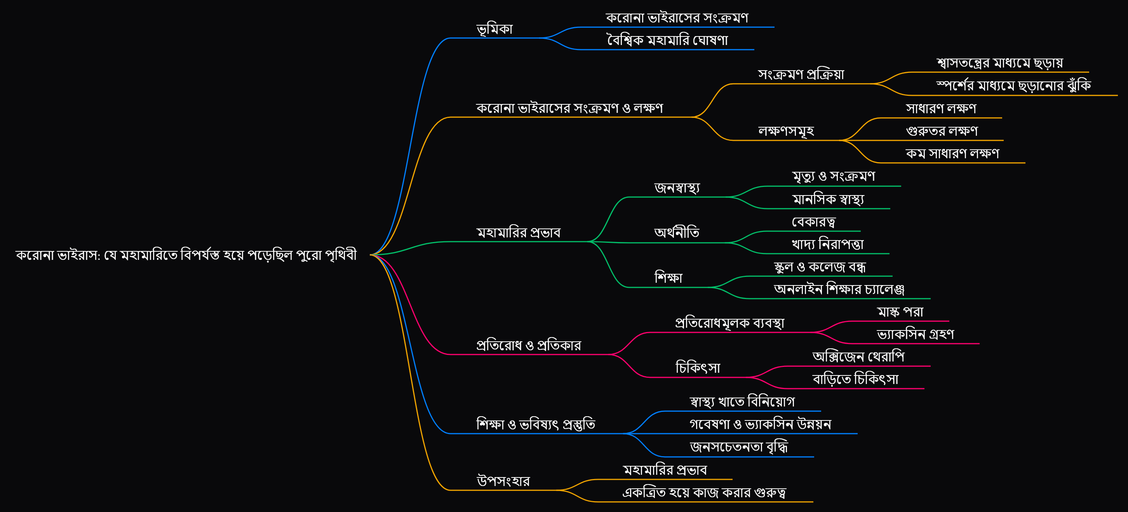

Slide 5
সমাপ্ত
মো: হাসান মিয়া; পাঁচপীর, সুন্দরগঞ্জ, গাইবান্ধা।
২০ জানুয়ারি, ২০২৫, গাইবান্ধা।

